Slide 1
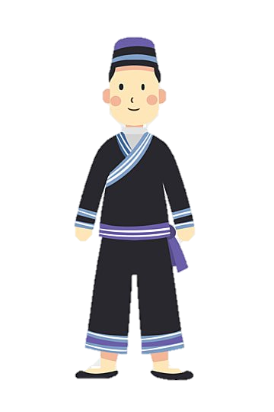
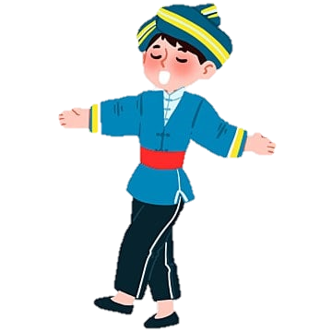
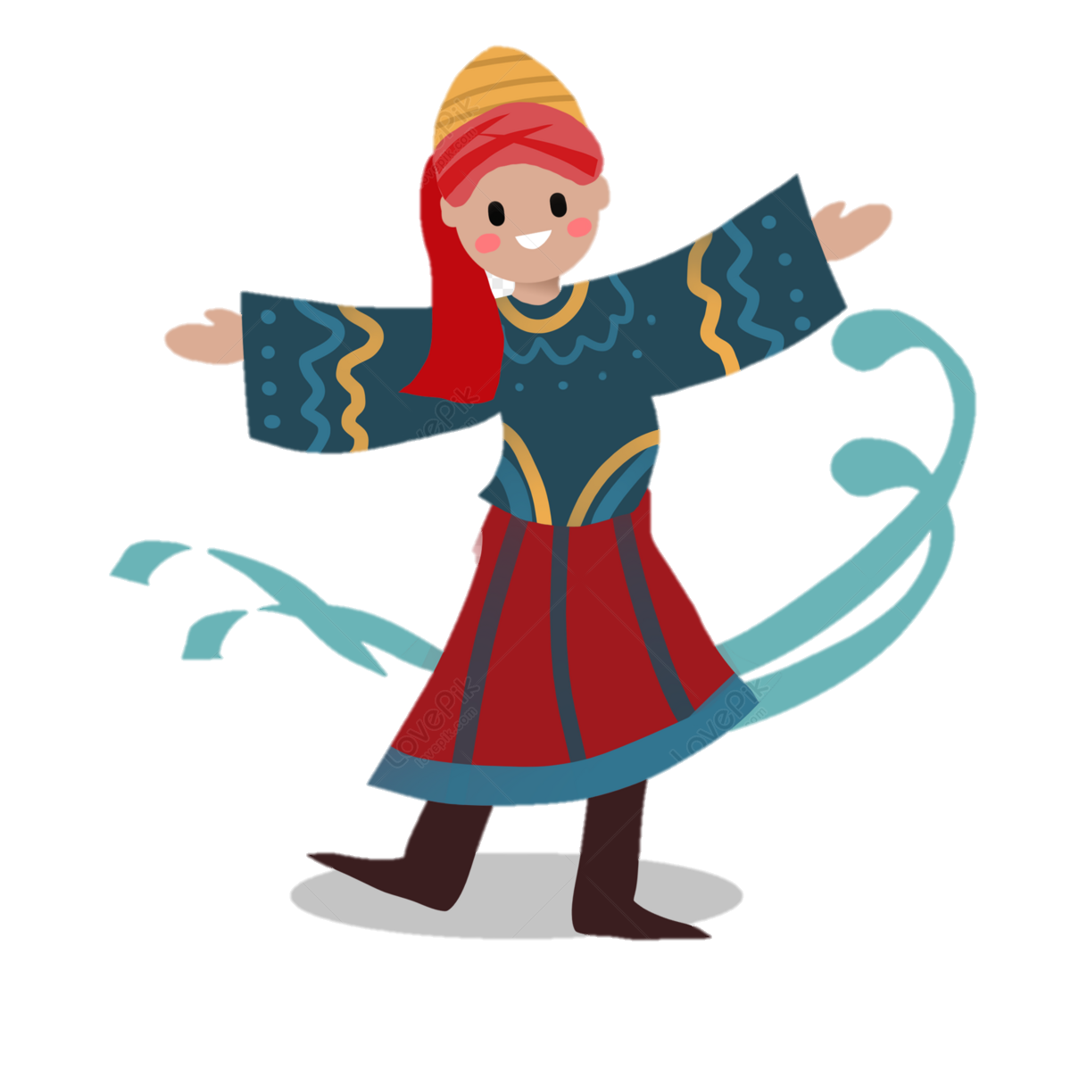
MỘT SỐ DÂN TỘC Ở TÂY NGUYÊN
MỘT SỐ DÂN TỘC Ở TÂY NGUYÊN

Slide 2
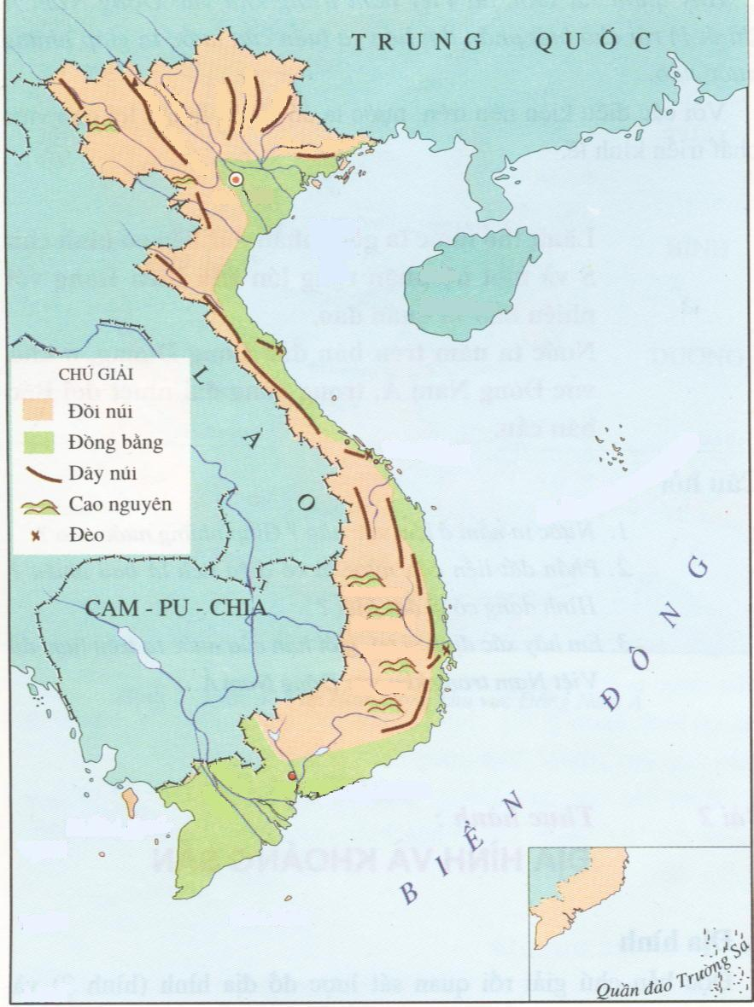
1. Tây Nguyên-nơi có nhiều dân tộc chung sống
- Kể tên một số dân tộc sống ở Tây Nguyên.
- Nêu tên các dân tộc sống lâu đời ở Tây Nguyên.
TÂY NGUYÊN

Slide 3
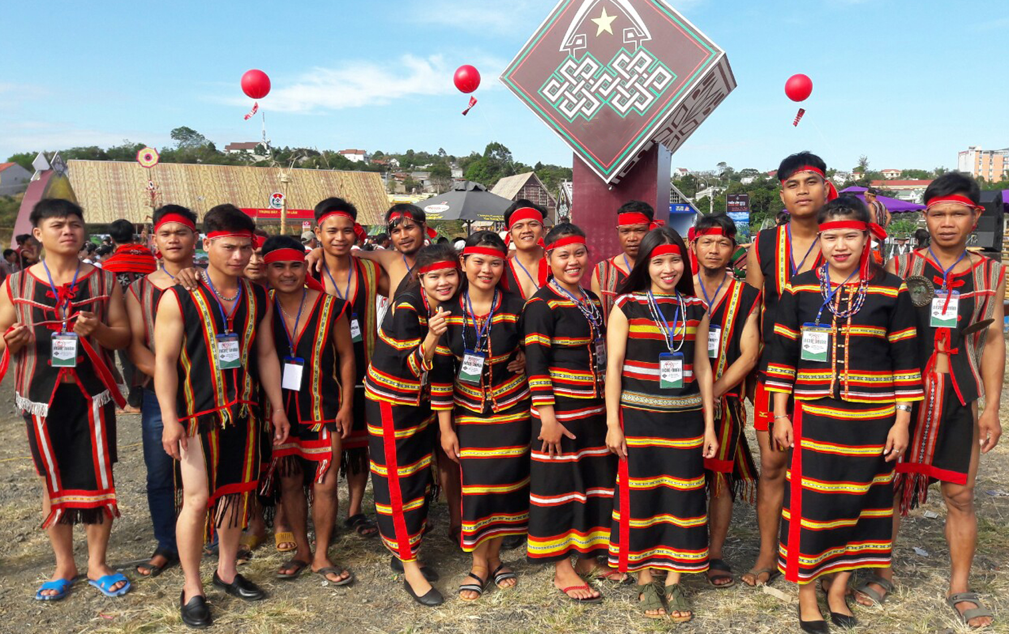
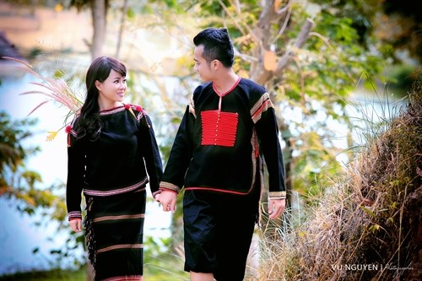
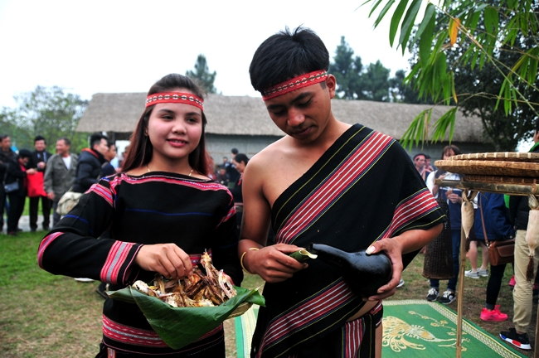
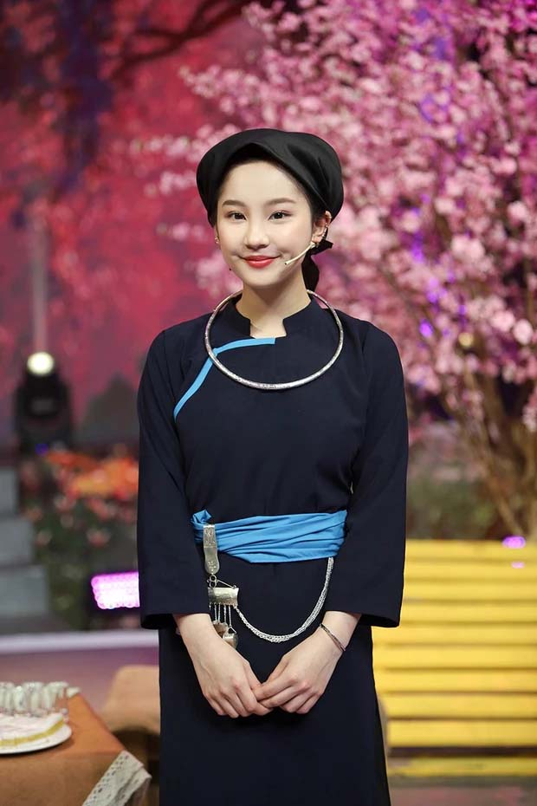
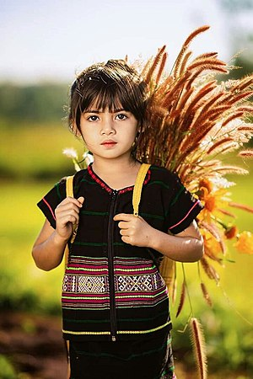
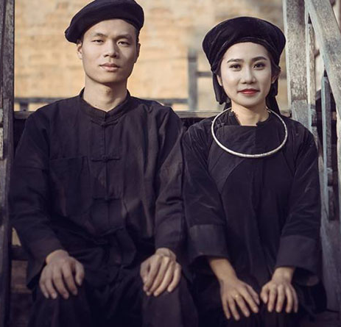
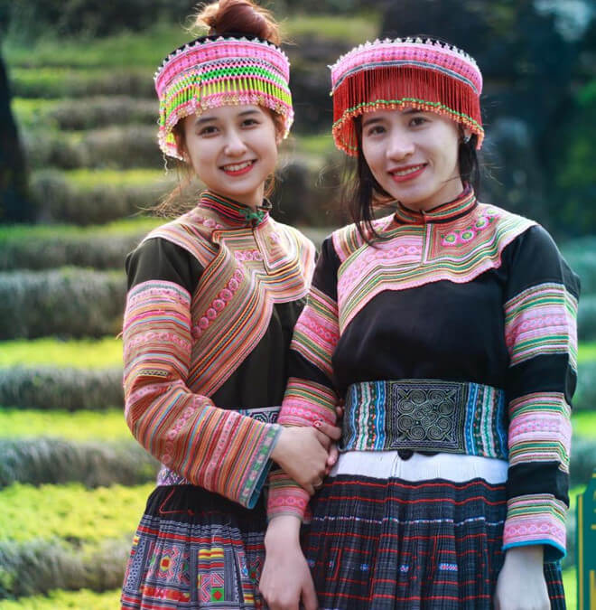
Gia-rai
Ê Đê
Xơ Đăng
Nùng
H’Mông
Tày
Ba Na

Slide 4
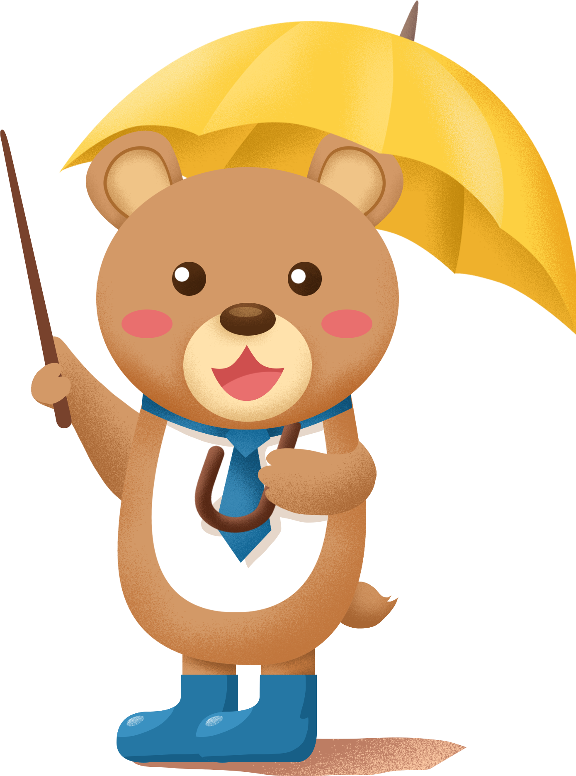
KẾT LUẬN
- Tây Nguyên - nơi có nhiều dân tộc chung sống nhưng lại là nơi thưa dân nhất nước ta.
- Các dân tộc Tây Nguyên sống tập trung thành các buôn.
- Mỗi dân tộc đều có phong tục, tập quán, tiếng nói, sinh hoạt khác nhau......nhưng đều chung tay xây dựng Tây Nguyên ngày càng giàu đẹp.

Slide 5
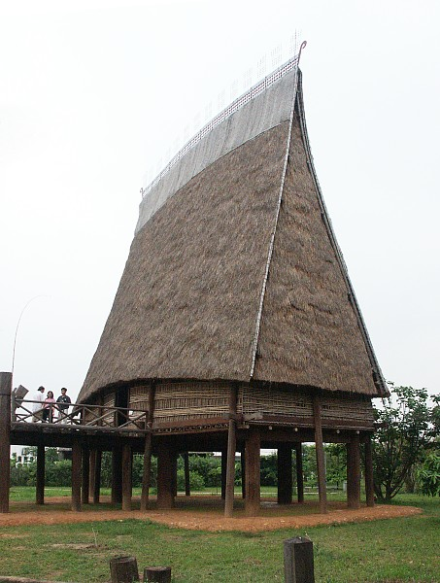
2. Nhà rông ở Tây Nguyên
- Mô tả đặc điểm nổi bật của nhà rông.
- Nhà rông dùng để làm gì?

Slide 6
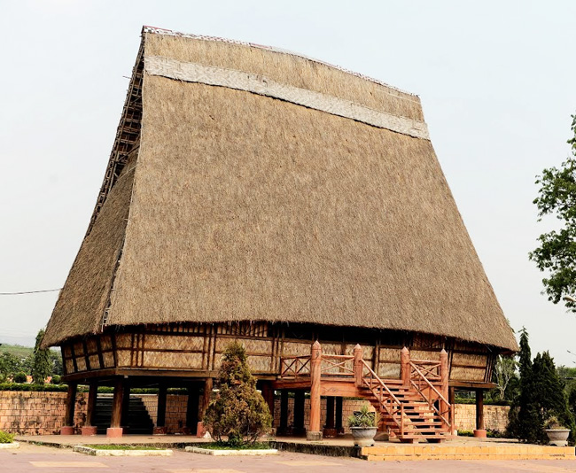
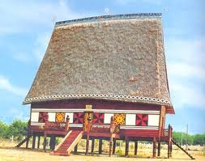
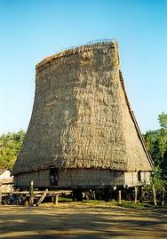
Mái nhà cao, mỗi
ngôi nhà lại có một đặc điểm trang trí riêng.
Nhà Rông càng to chứng tỏ buôn làng càng giàu có và thịnh vượng

Slide 7
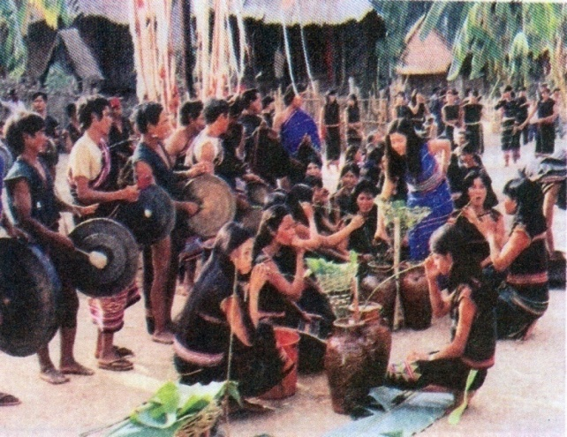
3. Trang phục và lễ hội
Dựa vào mục 3, quan sát hình 1,2,3,4,5,6 ở SGK trả lời các câu hỏi.
Em hãy kể tên một số hoạt động của người dân trong các lễ hội

Slide 8
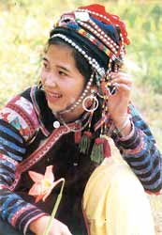
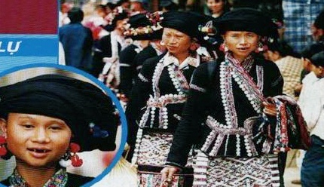
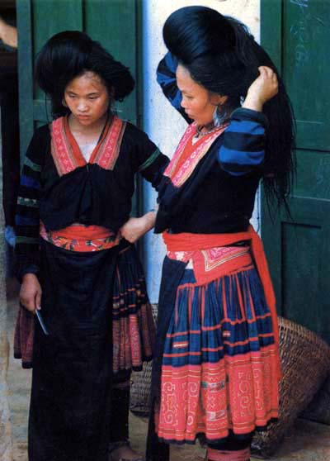
Nam đóng khố, nữ quấn váy là trang phục truyền thống của người Tây Nguyên.
Trang phục ngày hội được trang trí hoa văn nhiều màu sắc. Gái, trai đều thích mang đồ trang sức bằng kim loại.

Slide 9
Mọi người thường làm gì trong các lễ hội ?
- Làm lễ
- Nhảy múa
- Uống rượu cần
- Chơi các nhạc cụ

Slide 10
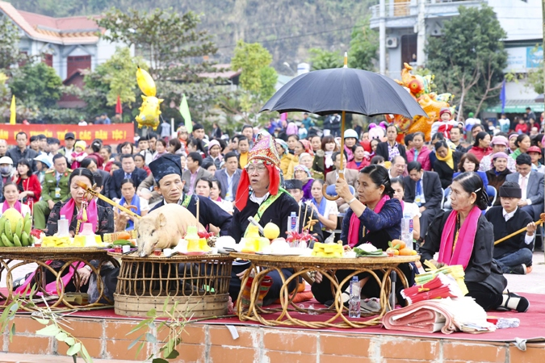
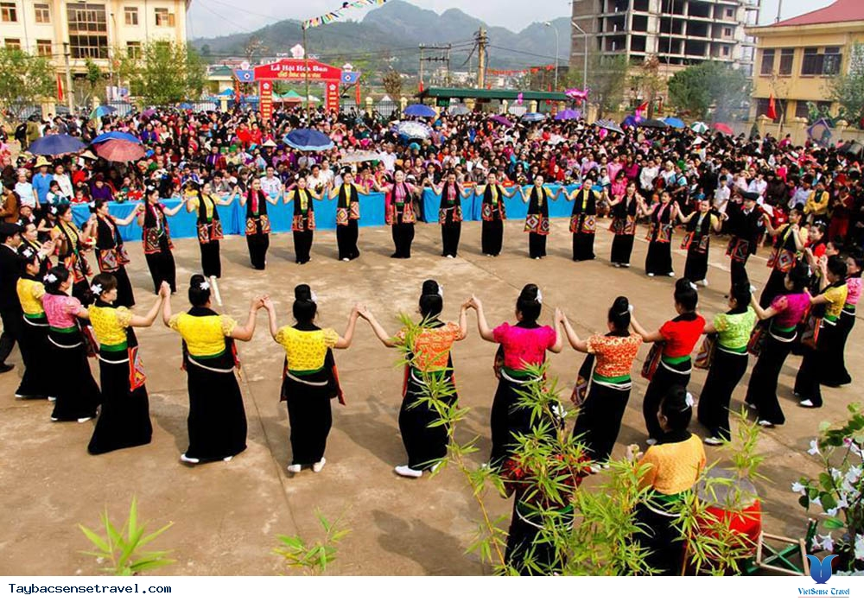
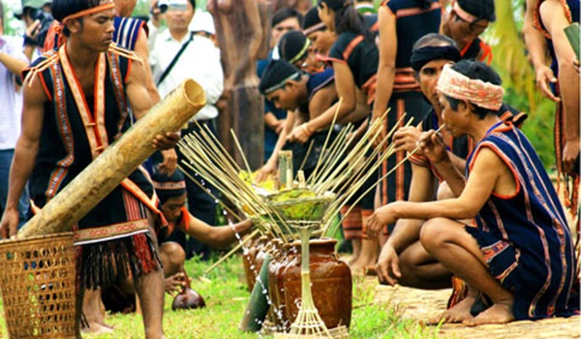
Lễ hội ở Tây Nguyên thường tổ chức vào mùa xuân hoặc sau mỗi vụ thu hoạch.

Slide 11
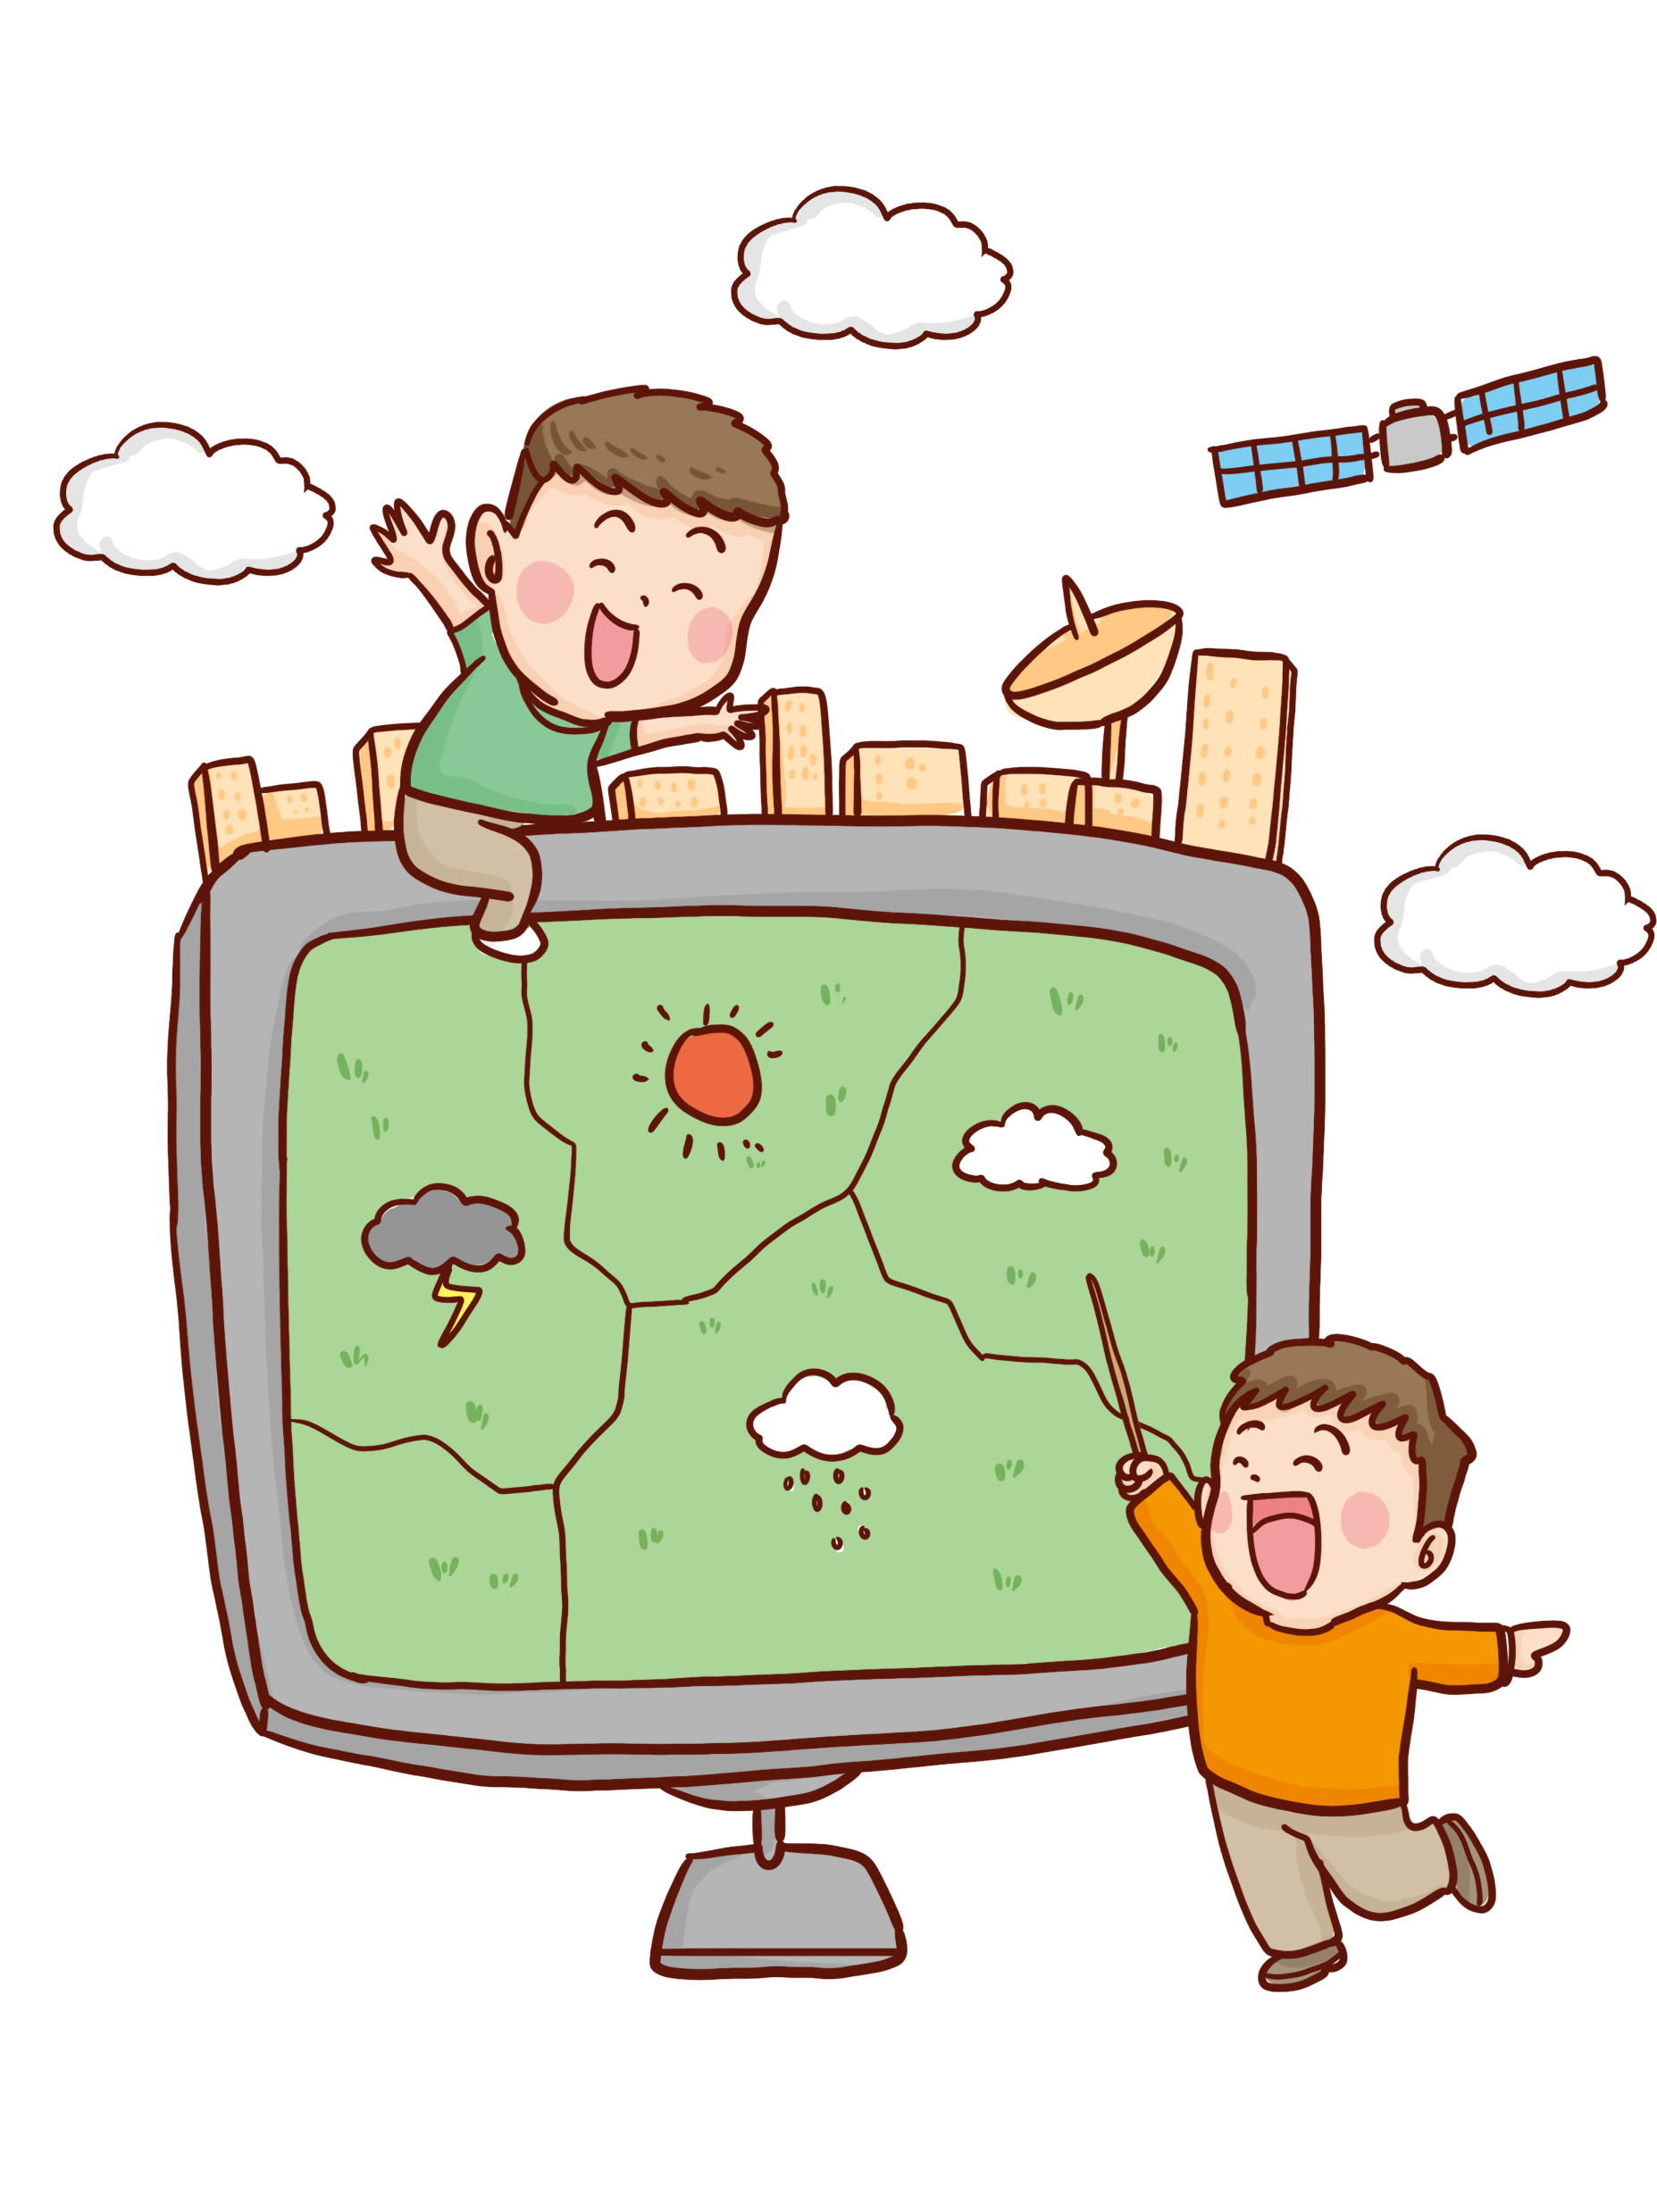
Ghi nhớ
Tây Nguyên tuy có nhiều dân tộc cùng chung sống nhưng đây là nơi thưa dân nhất nước ta.
Các dân tộc Tây Nguyên sống tập trung thành các buôn, sinh hoạt tập thể ở nhà rông. Người dân nơi đây rất yêu thích nghệ thuật và sáng tạo ra nhiều loại nhạc cụ dân tộc độc đáo.

